Slide 1






SMARTDOCS
Log in to your account
Username/Email
Password
Forgot your password?
Buyer Account
Seller Account
Log in
Don't have an account? Sign up

Slide 2

SMARTDOCS
Log in to your account
Username/Email
Password
Forgot your password?
Buyer Account
Seller Account
Log in
Don't have an account? Sign up

Slide 3
SMARTDOCS
Vui lòng nhập Username/Email
Username/Email
Đặt lại mật khẩu
Quay lại đăng nhập

Slide 4
SMARTDOCS
Vui lòng nhập Username/Email
Username/Email
Đặt lại mật khẩu
Quay lại đăng nhập

Slide 5
SMARTDOCS
Vui lòng nhập Username/Email
nhom4@gmail.com
Đặt lại mật khẩu
Quay lại đăng nhập

Slide 6
SMARTDOCS
Vui lòng nhập email/username
Vui lòng nhập Username/Email
nhom4@gmail.com
Đặt lại mật khẩu
Mật khẩu của bạn đã được gửi vào Email!
Quay lại trang Log in

Slide 7
SMARTDOCS
Vui lòng nhập email/username
Vui lòng nhập Username/Email
nhom4vodich@gmail.com
Đặt lại mật khẩu
Quay lại đăng nhập

Slide 8
SMARTDOCS
Vui lòng nhập email/username
Vui lòng nhập Username/Email
nhom4vodich@gmail.com
Đặt lại mật khẩu
Email chưa được đăng kí!
Quay lại đăng nhập

Slide 9
SMARTDOCS
Vui lòng nhập email/username
Vui lòng nhập Username/Email
nhom4vodich@gmail.com
Đặt lại mật khẩu
Email chưa được đăng kí!

Slide 10
SMARTDOCS
Log in to your account
nhom4vodich
...........
Forgot your password?
Buyer Account
Seller Account
Log in
Don't have an account? Sign up

Slide 11
SMARTDOCS
Log in to your account
nhom4vodich
...........
Forgot your password?
Buyer Account
Seller Account
Log in
Don't have an account? Sign up

Slide 12
SMARTDOCS
Welcome to Smartdocs
Email
Username
Birthday
dd/mm/yy
Password (8 characters)
Sign Up
Already have an account? Log in

Slide 13





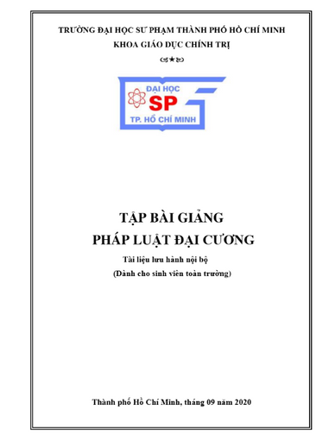

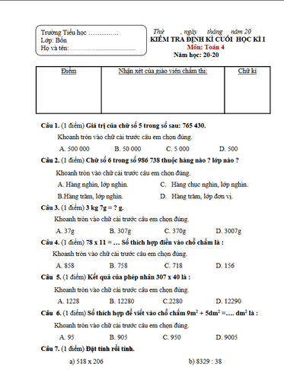

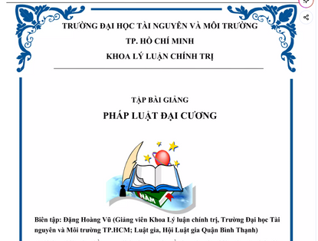
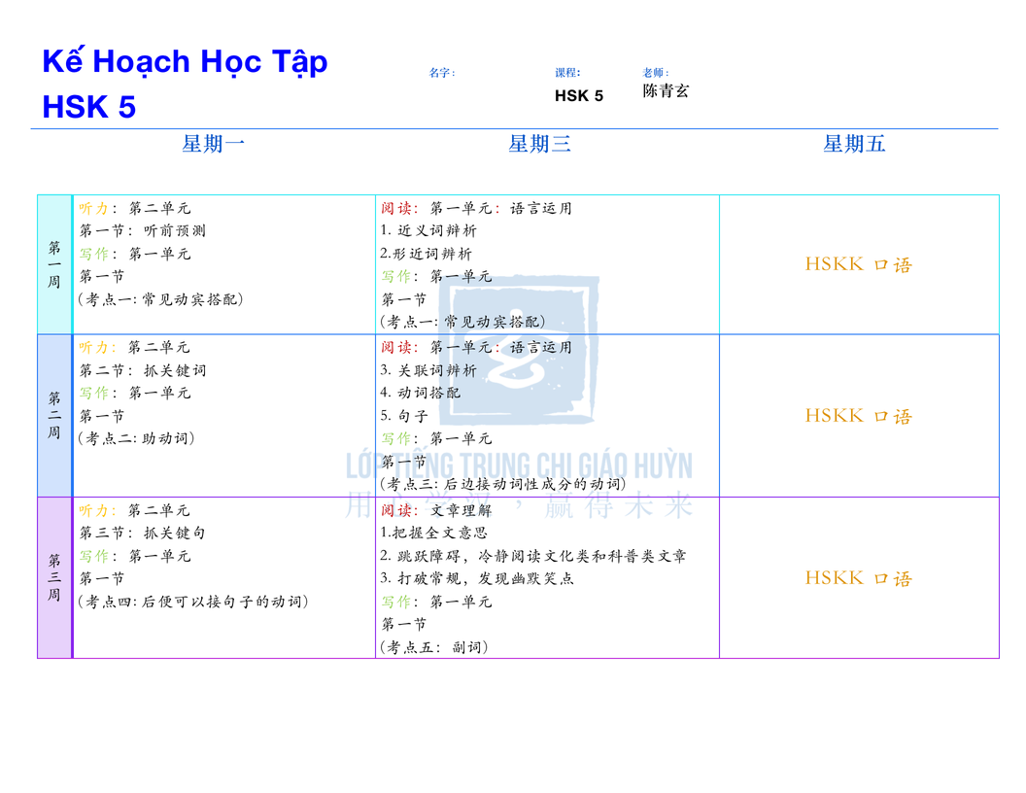


Danh mục
Mới/nổi bật
Bán chạy nhất
Đánh giá cao
> Tiểu học
> THCS
> THPT
> Đại học
> Tài liệu học thuật
Bài viết báo mẫu , 2023-2024, Báo Hà Nội.
Bài giảng Pháp luật đại cương 2019-2020,Đại học thu...
Bài giảng môn IoT và Ứng
dụng 2022-2023
10 đề thi cuối kì 1 lớp 4 năm học 2023-2024
300 lượt mua
150.000 VNĐ
1,1K lượt mua
30.000 VNĐ
195 lượt mua
50.000 VNĐ
27 lượt mua
20.000 VNĐ
4.5 (191)
4.8 (724)
4.0 (59)
4.1 (18)

Slide 14
Danh mục
Mới/nổi bật
Bán chạy nhất
Đánh giá cao
VKLysiucute
ID: 03682632
Đăng xuất
> Tiểu học
> THCS
> THPT
> Đại học
> Tài liệu học thuật
Bài viết báo mẫu , 2023-2024, Báo Hà Nội.
Bài giảng Pháp luật đại cương 2019-2020,Đại học thu...
Bài giảng môn IoT và Ứng
dụng 2022-2023
10 đề thi cuối kì 1 lớp 4 năm học 2023-2024
300 lượt mua
150.000 VNĐ
1,1K lượt mua
30.000 VNĐ
195 lượt mua
50.000 VNĐ
27 lượt mua
20.000 VNĐ
4.5 (191)
4.8 (724)
4.0 (59)
4.1 (18)

Slide 15
Tài liệu
Tài liệu môn Cấu dữ liệu và Giải thuật
Danh mục
Mới/nổi bật
Bán chạy nhất
Đánh giá cao
Tài liệu môn Lập trình hướng đối tượng
Tài liệu Tiếng Anh
> Tiểu học
Tài liệu Tiếng Trung
> THCS
Tài liệu Tiếng Toán
> THPT
> Đại học
> Tài liệu học thuật
Bài viết báo mẫu ,
2023-2024, Báo Hà Nội.
Bài giảng Pháp luật đại cương 2019-2020,Đại học thu...
Bài giảng môn IoT và Ứng
dụng 2022-2023
10 đề thi cuối kì 1 lớp 4 năm học 2023-2024
300 lượt mua
150.000 VNĐ
1,1K lượt mua
30.000 VNĐ
195 lượt mua
50.000 VNĐ
27 lượt mua
20.000 VNĐ
4.5 (191)
4.8 (724)
4.0 (59)
4.1 (18)

Slide 16


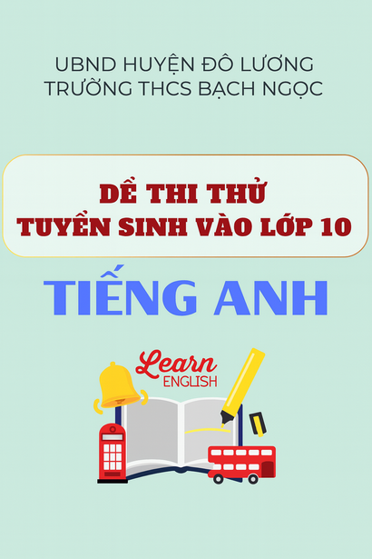
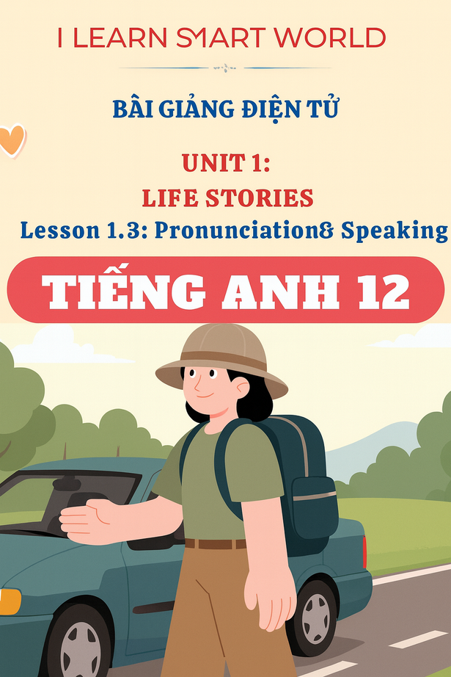
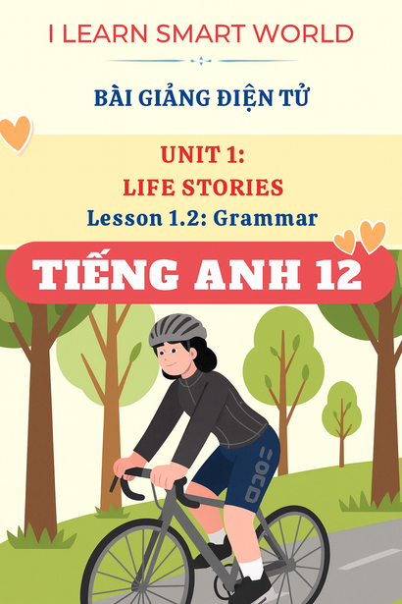
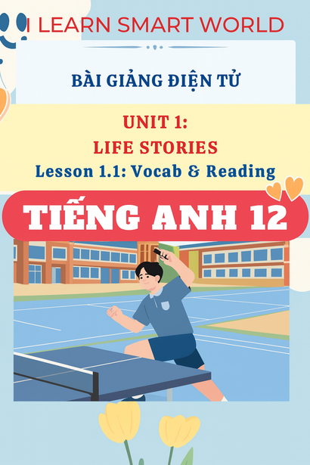


Tài liệu Tiếng Anh
Danh mục
Mới/nổi bật
Bán chạy nhất
Đánh giá cao
> Tiểu học
> THCS
> THPT
> Đại học
> Tài liệu học thuật
Giải Bài Tập SGK Unit 6: Vietnamese Lifestyle...
Giải Bài Tập SGK Unit 5 - Language : Global Warming
Đề Thi Thử Tuyển Sinh Vào Lớp 10 môn Tiếng Anh
Bài Giảng Tiếng Anh 12 Unit 1: Life Stories
360 lượt mua
50.000 VNĐ
1,1K lượt mua
50.000 VNĐ
195 lượt mua
50.000 VNĐ
27 lượt mua
50.000 VNĐ
4.5 (180)
4.5 (724)
4.0 (59)
4.0 (18)

Slide 17
Tài liệu Tiếng Anh
Danh mục
Mới/nổi bật
Bán chạy nhất
Đánh giá cao
VKLysiucute
ID: 03682632
Đăng xuất
> Tiểu học
> THCS
> THPT
> Đại học
> Tài liệu học thuật
Giải Bài Tập SGK Unit 6: Vietnamese Lifestyle...
Giải Bài Tập SGK Unit 5 - Language : Global Warming
Đề Thi Thử Tuyển Sinh Vào Lớp 10 môn Tiếng Anh
Bài Giảng Tiếng Anh 12 Unit 1: Life Stories
360 lượt mua
50.000 VNĐ
1,1K lượt mua
50.000 VNĐ
195 lượt mua
50.000 VNĐ
27 lượt mua
50.000 VNĐ
4.5 (180)
4.5 (724)
4.0 (59)
4.0 (18)

Slide 18
+ Thêm vào giỏ hàng
> Mô tả sản phẩm
> Xem đánh giá sản phẩm
Giải Bài Tập SGK Unit 5 - Language : Global Warming
1,1K lượt mua
50.000 VNĐ
4.8 (724)

Slide 19
VKLysiucute
+ Thêm vào giỏ hàng
ID: 03682632
Đăng xuất
> Mô tả sản phẩm
> Xem đánh giá sản phẩm
Giải Bài Tập SGK Unit 5 - Language : Global Warming
1,1K lượt mua
50.000 VNĐ
4.8 (724)

Slide 20
+ Thêm vào giỏ hàng
v Mô tả sản phẩm
📘 ĐỀ THI THỬ TUYỂN SINH VÀO LỚP 10 – MÔN TIẾNG ANH
✅ Sản phẩm đã được LÀM ĐẦY ĐỦ 100% TẤT CẢ CÂU HỎI
✅ Phù hợp cho học sinh lớp 9 ôn luyện thi vào lớp 10
🔹 Nội dung sản phẩm:
Giải toàn bộ đề thi thử tuyển sinh vào lớp 10 môn Tiếng Anh
Có đáp án chi tiết, rõ ràng từng câu
Bám sát cấu trúc đề thi vào 10 hiện nay
🔹 Ưu điểm nổi bật:
📌 Đáp án chính xác – dễ đối chiếu
📌 Phù hợp để:
Luyện đề trước kỳ thi
Tự kiểm tra năng lực
Ôn tập cấp tốc
📌 Giúp học sinh:
Làm quen dạng đề thật
Biết cách phân bổ thời gian làm bài
Tăng sự tự tin khi đi thi
Giải Bài Tập SGK Unit 5 - Language : Global Warming
1,1K lượt mua
50.000 VNĐ
4.8 (724)
> Xem đánh giá sản phẩm

Slide 21
VKLysiucute
+ Thêm vào giỏ hàng
ID: 03682632
Đăng xuất
v Mô tả sản phẩm
📘 ĐỀ THI THỬ TUYỂN SINH VÀO LỚP 10 – MÔN TIẾNG ANH
✅ Sản phẩm đã được LÀM ĐẦY ĐỦ 100% TẤT CẢ CÂU HỎI
✅ Phù hợp cho học sinh lớp 9 ôn luyện thi vào lớp 10
🔹 Nội dung sản phẩm:
Giải toàn bộ đề thi thử tuyển sinh vào lớp 10 môn Tiếng Anh
Có đáp án chi tiết, rõ ràng từng câu
Bám sát cấu trúc đề thi vào 10 hiện nay
🔹 Ưu điểm nổi bật:
📌 Đáp án chính xác – dễ đối chiếu
📌 Phù hợp để:
Luyện đề trước kỳ thi
Tự kiểm tra năng lực
Ôn tập cấp tốc
📌 Giúp học sinh:
Làm quen dạng đề thật
Biết cách phân bổ thời gian làm bài
Tăng sự tự tin khi đi thi
Giải Bài Tập SGK Unit 5 - Language : Global Warming
1,1K lượt mua
50.000 VNĐ
4.8 (724)
> Xem đánh giá sản phẩm

Slide 22



+ Thêm vào giỏ hàng
> Mô tả sản phẩm
> Xem đánh giá sản phẩm
4.5/5
724 lượt đánh giá
taituan
Bài giải đầy đủ, đúng theo sách giáo khoa. Con mình lớp 6 dùng rất dễ hiểu, không bị rối như một số tài liệu khác
canlinh
Dùng để kiểm tra đáp án khá tiện. Phù hợp cho học sinh đã học bài trên lớp, không quá chi tiết cho bạn yếu.
Giải Bài Tập SGK Unit 5 - Language : Global Warming
dangnam
1,1K lượt mua
50.000 VNĐ
4.8 (724)
Tài liệu phù hợp để tự học tại nhà. Không chỉ dùng để chép đáp án mà còn giúp hiểu bài. Trình bày gọn, dễ đọc trên điện thoại nên rất tiện. Giá cả hợp lý so với công sức bỏ ra
thanhtam1
Giá hợp lý, dùng được lâu dài. Giải đúng chương trình Global Success nên rất yên tâm.

Slide 23
VKLysiucute
+ Thêm vào giỏ hàng
ID: 03682632
Đăng xuất
> Mô tả sản phẩm
> Xem đánh giá sản phẩm
4.5/5
724 lượt đánh giá
taituan
Bài giải đầy đủ, đúng theo sách giáo khoa. Con mình lớp 6 dùng rất dễ hiểu, không bị rối như một số tài liệu khác
canlinh
Dùng để kiểm tra đáp án khá tiện. Phù hợp cho học sinh đã học bài trên lớp, không quá chi tiết cho bạn yếu.
Giải Bài Tập SGK Unit 5 - Language : Global Warming
dangnam
1,1K lượt mua
50.000 VNĐ
4.8 (724)
Tài liệu phù hợp để tự học tại nhà. Không chỉ dùng để chép đáp án mà còn giúp hiểu bài. Trình bày gọn, dễ đọc trên điện thoại nên rất tiện. Giá cả hợp lý so với công sức bỏ ra
thanhtam1
Giá hợp lý, dùng được lâu dài. Giải đúng chương trình Global Success nên rất yên tâm.

Slide 24
Đã thêm vào giỏ hàng
> Mô tả sản phẩm
> Xem đánh giá sản phẩm
Giải Bài Tập SGK Unit 5 - Language : Global Warming
1,1K lượt mua
50.000 VNĐ
4.8 (724)

Slide 25
VKLysiucute
Đã thêm vào giỏ hàng
ID: 03682632
Đăng xuất
> Mô tả sản phẩm
> Xem đánh giá sản phẩm
Giải Bài Tập SGK Unit 5 - Language : Global Warming
1,1K lượt mua
50.000 VNĐ
4.8 (724)

Slide 26
Đã thêm vào giỏ hàng
v Mô tả sản phẩm
📘 ĐỀ THI THỬ TUYỂN SINH VÀO LỚP 10 – MÔN TIẾNG ANH
✅ Sản phẩm đã được LÀM ĐẦY ĐỦ 100% TẤT CẢ CÂU HỎI
✅ Phù hợp cho học sinh lớp 9 ôn luyện thi vào lớp 10
🔹 Nội dung sản phẩm:
Giải toàn bộ đề thi thử tuyển sinh vào lớp 10 môn Tiếng Anh
Có đáp án chi tiết, rõ ràng từng câu
Bám sát cấu trúc đề thi vào 10 hiện nay
🔹 Ưu điểm nổi bật:
📌 Đáp án chính xác – dễ đối chiếu
📌 Phù hợp để:
Luyện đề trước kỳ thi
Tự kiểm tra năng lực
Ôn tập cấp tốc
📌 Giúp học sinh:
Làm quen dạng đề thật
Biết cách phân bổ thời gian làm bài
Tăng sự tự tin khi đi thi
Giải Bài Tập SGK Unit 5 - Language : Global Warming
1,1K lượt mua
50.000 VNĐ
4.8 (724)
> Xem đánh giá sản phẩm

Slide 27
VKLysiucute
Đã thêm vào giỏ hàng
ID: 03682632
Đăng xuất
v Mô tả sản phẩm
📘 ĐỀ THI THỬ TUYỂN SINH VÀO LỚP 10 – MÔN TIẾNG ANH
✅ Sản phẩm đã được LÀM ĐẦY ĐỦ 100% TẤT CẢ CÂU HỎI
✅ Phù hợp cho học sinh lớp 9 ôn luyện thi vào lớp 10
🔹 Nội dung sản phẩm:
Giải toàn bộ đề thi thử tuyển sinh vào lớp 10 môn Tiếng Anh
Có đáp án chi tiết, rõ ràng từng câu
Bám sát cấu trúc đề thi vào 10 hiện nay
🔹 Ưu điểm nổi bật:
📌 Đáp án chính xác – dễ đối chiếu
📌 Phù hợp để:
Luyện đề trước kỳ thi
Tự kiểm tra năng lực
Ôn tập cấp tốc
📌 Giúp học sinh:
Làm quen dạng đề thật
Biết cách phân bổ thời gian làm bài
Tăng sự tự tin khi đi thi
Giải Bài Tập SGK Unit 5 - Language : Global Warming
1,1K lượt mua
50.000 VNĐ
4.8 (724)
> Xem đánh giá sản phẩm

Slide 28
Đã thêm vào giỏ hàng
> Mô tả sản phẩm
> Xem đánh giá sản phẩm
4.5/5
724 lượt đánh giá
taituan
Bài giải đầy đủ, đúng theo sách giáo khoa. Con mình lớp 6 dùng rất dễ hiểu, không bị rối như một số tài liệu khác
canlinh
Dùng để kiểm tra đáp án khá tiện. Phù hợp cho học sinh đã học bài trên lớp, không quá chi tiết cho bạn yếu.
Giải Bài Tập SGK Unit 5 - Language : Global Warming
dangnam
1,1K lượt mua
50.000 VNĐ
4.8 (724)
Tài liệu phù hợp để tự học tại nhà. Không chỉ dùng để chép đáp án mà còn giúp hiểu bài. Trình bày gọn, dễ đọc trên điện thoại nên rất tiện. Giá cả hợp lý so với công sức bỏ ra
thanhtam1
Giá hợp lý, dùng được lâu dài. Giải đúng chương trình Global Success nên rất yên tâm.

Slide 29
VKLysiucute
Đã thêm vào giỏ hàng
ID: 03682632
Đăng xuất
> Mô tả sản phẩm
> Xem đánh giá sản phẩm
4.5/5
724 lượt đánh giá
taituan
Bài giải đầy đủ, đúng theo sách giáo khoa. Con mình lớp 6 dùng rất dễ hiểu, không bị rối như một số tài liệu khác
canlinh
Dùng để kiểm tra đáp án khá tiện. Phù hợp cho học sinh đã học bài trên lớp, không quá chi tiết cho bạn yếu.
Giải Bài Tập SGK Unit 5 - Language : Global Warming
dangnam
1,1K lượt mua
50.000 VNĐ
4.8 (724)
Tài liệu phù hợp để tự học tại nhà. Không chỉ dùng để chép đáp án mà còn giúp hiểu bài. Trình bày gọn, dễ đọc trên điện thoại nên rất tiện. Giá cả hợp lý so với công sức bỏ ra
thanhtam1
Giá hợp lý, dùng được lâu dài. Giải đúng chương trình Global Success nên rất yên tâm.

Slide 30
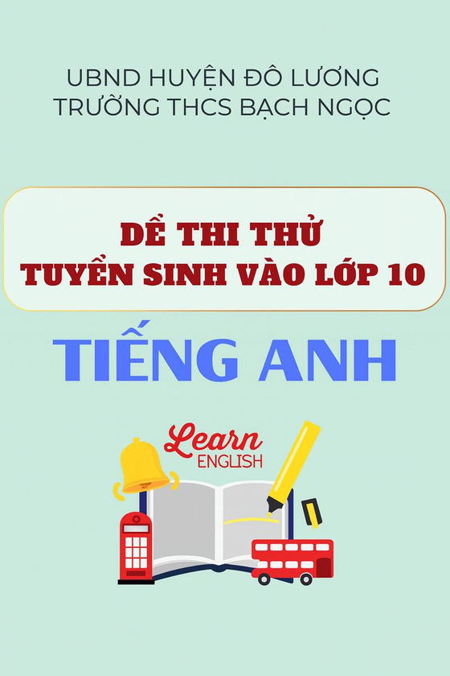
+ Thêm vào giỏ hàng
> Mô tả sản phẩm
> Xem đánh giá sản phẩm
Đề Thi Thử Tuyển Sinh Vào Lớp 10 môn Tiếng Anh
195 lượt mua
50.000 VNĐ
4.0 (59)

Slide 31
VKLysiucute
+ Thêm vào giỏ hàng
ID: 03682632
Đăng xuất
> Mô tả sản phẩm
> Xem đánh giá sản phẩm
Đề Thi Thử Tuyển Sinh Vào Lớp 10 môn Tiếng Anh
195 lượt mua
50.000 VNĐ
4.0 (59)

Slide 32
+ Thêm vào giỏ hàng
v Mô tả sản phẩm
📘 ĐỀ THI THỬ TUYỂN SINH VÀO LỚP 10 – MÔN TIẾNG ANH
✅ Sản phẩm đã được LÀM ĐẦY ĐỦ 100% TẤT CẢ CÂU HỎI
✅ Phù hợp cho học sinh lớp 9 ôn luyện thi vào lớp 10
🔹 Nội dung sản phẩm:
Giải toàn bộ đề thi thử tuyển sinh vào lớp 10 môn Tiếng Anh
Có đáp án chi tiết, rõ ràng từng câu
Bám sát cấu trúc đề thi vào 10 hiện nay
Bao gồm đầy đủ các dạng:
Trắc nghiệm ngữ pháp – từ vựng
Điền từ
Đọc hiểu
Viết câu / viết đoạn (nếu có)
🔹 Ưu điểm nổi bật:
📌 Đáp án chính xác – dễ đối chiếu
📌 Phù hợp để:
Luyện đề trước kỳ thi
Tự kiểm tra năng lực
Ôn tập cấp tốc
📌 Giúp học sinh:
Làm quen dạng đề thật
Biết cách phân bổ thời gian làm bài
Tăng sự tự tin khi đi thi
Đề Thi Thử Tuyển Sinh Vào Lớp 10 môn Tiếng Anh
195 lượt mua
50.000 VNĐ
4.0 (59)
> Xem đánh giá sản phẩm

Slide 33
VKLysiucute
+ Thêm vào giỏ hàng
ID: 03682632
Đăng xuất
v Mô tả sản phẩm
📘 ĐỀ THI THỬ TUYỂN SINH VÀO LỚP 10 – MÔN TIẾNG ANH
✅ Sản phẩm đã được LÀM ĐẦY ĐỦ 100% TẤT CẢ CÂU HỎI
✅ Phù hợp cho học sinh lớp 9 ôn luyện thi vào lớp 10
🔹 Nội dung sản phẩm:
Giải toàn bộ đề thi thử tuyển sinh vào lớp 10 môn Tiếng Anh
Có đáp án chi tiết, rõ ràng từng câu
Bám sát cấu trúc đề thi vào 10 hiện nay
Bao gồm đầy đủ các dạng:
Trắc nghiệm ngữ pháp – từ vựng
Điền từ
Đọc hiểu
Viết câu / viết đoạn (nếu có)
🔹 Ưu điểm nổi bật:
📌 Đáp án chính xác – dễ đối chiếu
📌 Phù hợp để:
Luyện đề trước kỳ thi
Tự kiểm tra năng lực
Ôn tập cấp tốc
📌 Giúp học sinh:
Làm quen dạng đề thật
Biết cách phân bổ thời gian làm bài
Tăng sự tự tin khi đi thi
Đề Thi Thử Tuyển Sinh Vào Lớp 10 môn Tiếng Anh
195 lượt mua
50.000 VNĐ
4.0 (59)
> Xem đánh giá sản phẩm

Slide 34
+ Thêm vào giỏ hàng
> Mô tả sản phẩm
> Xem đánh giá sản phẩm
4.0/5
59 lượt đánh giá
nguyendo73
Mình mua bộ đề này cho con luyện trước kỳ thi vào lớp 10. Đề bám sát cấu trúc thi thật, có lời giải đầy đủ nên rất tiện để đối chiếu. Con làm xong có thể tự kiểm tra lại lỗi sai, tiết kiệm thời gian cho cả phụ huynh lẫn học sinh.
hchyeeee
Đề Thi Thử Tuyển Sinh Vào Lớp 10 môn Tiếng Anh
Đề luyện tốt, có đáp án rõ ràng, dễ theo dõi. Mình thấy phù hợp cho học sinh đã học xong chương trình và đang cần luyện đề. Nếu có thêm giải thích chi tiết hơn ở một số câu khó thì sẽ hoàn hảo hơn.
195 lượt mua
50.000 VNĐ
namper1111
4.0 (59)
Nội dung phù hợp lớp 9, dùng ôn trước khi thi.
acb123

Slide 35
VKLysiucute
+ Thêm vào giỏ hàng
ID: 03682632
Đăng xuất
> Mô tả sản phẩm
> Xem đánh giá sản phẩm
4.0/5
59 lượt đánh giá
nguyendo73
Mình mua bộ đề này cho con luyện trước kỳ thi vào lớp 10. Đề bám sát cấu trúc thi thật, có lời giải đầy đủ nên rất tiện để đối chiếu. Con làm xong có thể tự kiểm tra lại lỗi sai, tiết kiệm thời gian cho cả phụ huynh lẫn học sinh.
hchyeeee
Đề Thi Thử Tuyển Sinh Vào Lớp 10 môn Tiếng Anh
Đề luyện tốt, có đáp án rõ ràng, dễ theo dõi. Mình thấy phù hợp cho học sinh đã học xong chương trình và đang cần luyện đề. Nếu có thêm giải thích chi tiết hơn ở một số câu khó thì sẽ hoàn hảo hơn.
195 lượt mua
50.000 VNĐ
namper1111
4.0 (59)
Nội dung phù hợp lớp 9, dùng ôn trước khi thi.
acb123

Slide 36
+ Thêm vào giỏ hàng
> Mô tả sản phẩm
> Xem đánh giá sản phẩm
Giải Bài Tập SGK Unit 6: Vietnamese Lifestyle...
300 lượt mua
50.000 VNĐ
4.5 (191)

Slide 37
VKLysiucute
+ Thêm vào giỏ hàng
ID: 03682632
Đăng xuất
> Mô tả sản phẩm
> Xem đánh giá sản phẩm
Giải Bài Tập SGK Unit 6: Vietnamese Lifestyle...
300 lượt mua
50.000 VNĐ
4.5 (191)

Slide 38
+ Thêm vào giỏ hàng
v Mô tả sản phẩm
📘 GIẢI BÀI TẬP SGK TIẾNG ANH 9 – GLOBAL SUCCESS
Unit 6: Vietnamese Lifestyle Then and Now – Looking Back
✅ Sản phẩm đã được làm HOÀN CHỈNH 100% bài tập trong phần Looking Back – Unit 6
✅ Phù hợp cho học sinh lớp 9, phụ huynh và giáo viên tham khảo
🔹 Nội dung sản phẩm bao gồm:
Giải đầy đủ tất cả các bài tập trong SGK Global Success – Unit 6
Trình bày rõ ràng – dễ hiểu – logic, bám sát cấu trúc sách giáo khoa
Đáp án chính xác, có thể dùng để:
So sánh – đối chiếu khi làm bài
Ôn tập trước kiểm tra / thi học kỳ
Giúp học sinh:
Hiểu rõ chủ đề Vietnamese lifestyle: then & now
Nắm vững từ vựng – ngữ pháp – cách dùng câu trong bài
Giải Bài Tập SGK Unit 6: Vietnamese Lifestyle...
> Xem đánh giá sản phẩm
300 lượt mua
50.000 VNĐ
4.5 (191)

Slide 39
VKLysiucute
+ Thêm vào giỏ hàng
ID: 03682632
Đăng xuất
v Mô tả sản phẩm
📘 GIẢI BÀI TẬP SGK TIẾNG ANH 9 – GLOBAL SUCCESS
Unit 6: Vietnamese Lifestyle Then and Now – Looking Back
✅ Sản phẩm đã được làm HOÀN CHỈNH 100% bài tập trong phần Looking Back – Unit 6
✅ Phù hợp cho học sinh lớp 9, phụ huynh và giáo viên tham khảo
🔹 Nội dung sản phẩm bao gồm:
Giải đầy đủ tất cả các bài tập trong SGK Global Success – Unit 6
Trình bày rõ ràng – dễ hiểu – logic, bám sát cấu trúc sách giáo khoa
Đáp án chính xác, có thể dùng để:
So sánh – đối chiếu khi làm bài
Ôn tập trước kiểm tra / thi học kỳ
Giúp học sinh:
Hiểu rõ chủ đề Vietnamese lifestyle: then & now
Nắm vững từ vựng – ngữ pháp – cách dùng câu trong bài
Giải Bài Tập SGK Unit 6: Vietnamese Lifestyle...
> Xem đánh giá sản phẩm
300 lượt mua
50.000 VNĐ
4.5 (191)

Slide 40
+ Thêm vào giỏ hàng
> Mô tả sản phẩm
v Xem đánh giá sản phẩm
4.5/5
180 lượt đánh giá
tuyetmai1988
Bài giải đầy đủ, đúng trọng tâm. Con mình làm bài nhìn vào là hiểu liền, rất tiện cho ôn tập.
toitenlatoi
Tài liệu làm đầy đủ phần Looking Back của Unit 6, đáp án đúng và bám sát SGK. Tuy nhiên phần giải thích chưa quá chi tiết cho những bạn mất gốc. Phù hợp hơn để đối chiếu bài tập và ôn nhanh.
Giải Bài Tập SGK Unit 6: Vietnamese Lifestyle...
360 lượt mua
50.000 VNĐ
hoangcuubao11
4.5 (180)
Tài liệu phù hợp để tự học tại nhà. Không chỉ dùng để chép đáp án mà còn giúp hiểu bài. Trình bày gọn, dễ đọc trên điện thoại nên rất tiện. Giá cả hợp lý so với công sức bỏ ra
vklsiucute09

Slide 41
VKLysiucute
+ Thêm vào giỏ hàng
ID: 03682632
Đăng xuất
> Mô tả sản phẩm
v Xem đánh giá sản phẩm
4.5/5
180 lượt đánh giá
tuyetmai1988
Bài giải đầy đủ, đúng trọng tâm. Con mình làm bài nhìn vào là hiểu liền, rất tiện cho ôn tập.
toitenlatoi
Tài liệu làm đầy đủ phần Looking Back của Unit 6, đáp án đúng và bám sát SGK. Tuy nhiên phần giải thích chưa quá chi tiết cho những bạn mất gốc. Phù hợp hơn để đối chiếu bài tập và ôn nhanh.
Giải Bài Tập SGK Unit 6: Vietnamese Lifestyle...
360 lượt mua
50.000 VNĐ
hoangcuubao11
4.5 (180)
Tài liệu phù hợp để tự học tại nhà. Không chỉ dùng để chép đáp án mà còn giúp hiểu bài. Trình bày gọn, dễ đọc trên điện thoại nên rất tiện. Giá cả hợp lý so với công sức bỏ ra
vklsiucute09

Slide 42
Đã thêm vào giỏ hàng
> Mô tả sản phẩm
v Xem đánh giá sản phẩm
4.5/5
180 lượt đánh giá
tuyetmai1988
Bài giải đầy đủ, đúng trọng tâm. Con mình làm bài nhìn vào là hiểu liền, rất tiện cho ôn tập.
toitenlatoi
Tài liệu làm đầy đủ phần Looking Back của Unit 6, đáp án đúng và bám sát SGK. Tuy nhiên phần giải thích chưa quá chi tiết cho những bạn mất gốc. Phù hợp hơn để đối chiếu bài tập và ôn nhanh.
Giải Bài Tập SGK Unit 6: Vietnamese Lifestyle...
360 lượt mua
50.000 VNĐ
hoangcuubao11
4.5 (180)
Tài liệu phù hợp để tự học tại nhà. Không chỉ dùng để chép đáp án mà còn giúp hiểu bài. Trình bày gọn, dễ đọc trên điện thoại nên rất tiện. Giá cả hợp lý so với công sức bỏ ra
vklsiucute09

Slide 43
VKLysiucute
Đã thêm vào giỏ hàng
ID: 03682632
Đăng xuất
> Mô tả sản phẩm
v Xem đánh giá sản phẩm
4.5/5
180 lượt đánh giá
tuyetmai1988
Bài giải đầy đủ, đúng trọng tâm. Con mình làm bài nhìn vào là hiểu liền, rất tiện cho ôn tập.
toitenlatoi
Tài liệu làm đầy đủ phần Looking Back của Unit 6, đáp án đúng và bám sát SGK. Tuy nhiên phần giải thích chưa quá chi tiết cho những bạn mất gốc. Phù hợp hơn để đối chiếu bài tập và ôn nhanh.
Giải Bài Tập SGK Unit 6: Vietnamese Lifestyle...
360 lượt mua
50.000 VNĐ
hoangcuubao11
4.5 (180)
Tài liệu phù hợp để tự học tại nhà. Không chỉ dùng để chép đáp án mà còn giúp hiểu bài. Trình bày gọn, dễ đọc trên điện thoại nên rất tiện. Giá cả hợp lý so với công sức bỏ ra
vklsiucute09

Slide 44
Đã thêm vào giỏ hàng
v Mô tả sản phẩm
📘 GIẢI BÀI TẬP SGK TIẾNG ANH 9 – GLOBAL SUCCESS
Unit 6: Vietnamese Lifestyle Then and Now – Looking Back
✅ Sản phẩm đã được làm HOÀN CHỈNH 100% bài tập trong phần Looking Back – Unit 6
✅ Phù hợp cho học sinh lớp 9, phụ huynh và giáo viên tham khảo
🔹 Nội dung sản phẩm bao gồm:
Giải đầy đủ tất cả các bài tập trong SGK Global Success – Unit 6
Trình bày rõ ràng – dễ hiểu – logic, bám sát cấu trúc sách giáo khoa
Đáp án chính xác, có thể dùng để:
So sánh – đối chiếu khi làm bài
Ôn tập trước kiểm tra / thi học kỳ
Giúp học sinh:
Hiểu rõ chủ đề Vietnamese lifestyle: then & now
Nắm vững từ vựng – ngữ pháp – cách dùng câu trong bài
Giải Bài Tập SGK Unit 6: Vietnamese Lifestyle...
> Xem đánh giá sản phẩm
300 lượt mua
50.000 VNĐ
4.5 (191)

Slide 45
VKLysiucute
Đã thêm vào giỏ hàng
ID: 03682632
Đăng xuất
v Mô tả sản phẩm
📘 GIẢI BÀI TẬP SGK TIẾNG ANH 9 – GLOBAL SUCCESS
Unit 6: Vietnamese Lifestyle Then and Now – Looking Back
✅ Sản phẩm đã được làm HOÀN CHỈNH 100% bài tập trong phần Looking Back – Unit 6
✅ Phù hợp cho học sinh lớp 9, phụ huynh và giáo viên tham khảo
🔹 Nội dung sản phẩm bao gồm:
Giải đầy đủ tất cả các bài tập trong SGK Global Success – Unit 6
Trình bày rõ ràng – dễ hiểu – logic, bám sát cấu trúc sách giáo khoa
Đáp án chính xác, có thể dùng để:
So sánh – đối chiếu khi làm bài
Ôn tập trước kiểm tra / thi học kỳ
Giúp học sinh:
Hiểu rõ chủ đề Vietnamese lifestyle: then & now
Nắm vững từ vựng – ngữ pháp – cách dùng câu trong bài
Giải Bài Tập SGK Unit 6: Vietnamese Lifestyle...
> Xem đánh giá sản phẩm
300 lượt mua
50.000 VNĐ
4.5 (191)

Slide 46
Đã thêm vào giỏ hàng
> Mô tả sản phẩm
> Xem đánh giá sản phẩm
Giải Bài Tập SGK Unit 6: Vietnamese Lifestyle...
300 lượt mua
50.000 VNĐ
4.5 (191)

Slide 47
VKLysiucute
Đã thêm vào giỏ hàng
ID: 03682632
Đăng xuất
> Mô tả sản phẩm
> Xem đánh giá sản phẩm
Giải Bài Tập SGK Unit 6: Vietnamese Lifestyle...
300 lượt mua
50.000 VNĐ
4.5 (191)

Slide 48
+ Thêm vào giỏ hàng
> Mô tả sản phẩm
> Xem đánh giá sản phẩm
Bài Giảng Tiếng Anh 12 Unit 1: Life Stories
27 lượt mua
50.000 VNĐ
4.0 (18)

Slide 49
VKLysiucute
+ Thêm vào giỏ hàng
ID: 03682632
Đăng xuất
> Mô tả sản phẩm
> Xem đánh giá sản phẩm
Bài Giảng Tiếng Anh 12 Unit 1: Life Stories
27 lượt mua
50.000 VNĐ
4.0 (18)

Slide 50
+ Thêm vào giỏ hàng
v Mô tả sản phẩm
🔹 Nội dung bài giảng:
Trình bày đầy đủ kiến thức Unit 1: Life Stories
Tập trung vào:
🔊 Pronunciation: phát âm chuẩn, trọng âm, ngữ điệu
🗣 Speaking: mẫu câu nói, gợi ý trả lời, thực hành nói
Có ví dụ minh họa rõ ràng, dễ hiểu
Bám sát sách giáo khoa Tiếng Anh 12
🔹 Ưu điểm nổi bật:
📌 Slide bài giảng trực quan – sinh động – dễ theo dõi
📌 Nội dung được chọn lọc, đúng trọng tâm kiểm tra – thi cử
📌 Giúp học sinh:
Tự tin hơn khi nói tiếng Anh
Cải thiện phát âm và phản xạ giao tiếp
Hiểu rõ chủ đề Life Stories
Bài Giảng Tiếng Anh 12 Unit 1: Life Stories
> Xem đánh giá sản phẩm
27 lượt mua
50.000 VNĐ
4.0 (18)

Slide 51
VKLysiucute
+ Thêm vào giỏ hàng
ID: 03682632
Đăng xuất
v Mô tả sản phẩm
🔹 Nội dung bài giảng:
Trình bày đầy đủ kiến thức Unit 1: Life Stories
Tập trung vào:
🔊 Pronunciation: phát âm chuẩn, trọng âm, ngữ điệu
🗣 Speaking: mẫu câu nói, gợi ý trả lời, thực hành nói
Có ví dụ minh họa rõ ràng, dễ hiểu
Bám sát sách giáo khoa Tiếng Anh 12
🔹 Ưu điểm nổi bật:
📌 Slide bài giảng trực quan – sinh động – dễ theo dõi
📌 Nội dung được chọn lọc, đúng trọng tâm kiểm tra – thi cử
📌 Giúp học sinh:
Tự tin hơn khi nói tiếng Anh
Cải thiện phát âm và phản xạ giao tiếp
Hiểu rõ chủ đề Life Stories
Bài Giảng Tiếng Anh 12 Unit 1: Life Stories
> Xem đánh giá sản phẩm
27 lượt mua
50.000 VNĐ
4.0 (18)

Slide 52
+ Thêm vào giỏ hàng
> Mô tả sản phẩm
> Xem đánh giá sản phẩm
4.0/5
18 lượt đánh giá
taituan113
Bài giảng trình bày rất dễ hiểu, slide đẹp, nội dung đúng trọng tâm. Phần Pronunciation và Speaking làm khá kỹ, học sinh dễ theo
hehenoiit
Bài giảng đầy đủ kiến thức cơ bản, dùng để ôn tập khá tiện. Tuy nhiên phần speaking nếu có thêm nhiều mẫu câu nữa thì sẽ tốt hơn.
Bài Giảng Tiếng Anh 12 Unit 1: Life Stories
dunghoinua
27 lượt mua
50.000 VNĐ
Tài liệu phù hợp để tự học tại nhà. Không chỉ dùng để chép đáp án mà còn giúp hiểu bài. Trình bày gọn, dễ đọc trên điện thoại nên rất tiện. Giá cả hợp lý so với công sức bỏ ra
4.0 (18)
vklsiucute09
Giá hợp lý so với chất lượng. Mình dùng để chuẩn bị bài trước khi lên lớp, tiết kiệm nhiều thời gian.

Slide 53
VKLysiucute
+ Thêm vào giỏ hàng
ID: 03682632
Đăng xuất
> Mô tả sản phẩm
> Xem đánh giá sản phẩm
4.0/5
18 lượt đánh giá
taituan113
Bài giảng trình bày rất dễ hiểu, slide đẹp, nội dung đúng trọng tâm. Phần Pronunciation và Speaking làm khá kỹ, học sinh dễ theo
hehenoiit
Bài giảng đầy đủ kiến thức cơ bản, dùng để ôn tập khá tiện. Tuy nhiên phần speaking nếu có thêm nhiều mẫu câu nữa thì sẽ tốt hơn.
Bài Giảng Tiếng Anh 12 Unit 1: Life Stories
dunghoinua
27 lượt mua
50.000 VNĐ
Tài liệu phù hợp để tự học tại nhà. Không chỉ dùng để chép đáp án mà còn giúp hiểu bài. Trình bày gọn, dễ đọc trên điện thoại nên rất tiện. Giá cả hợp lý so với công sức bỏ ra
4.0 (18)
vklsiucute09
Giá hợp lý so với chất lượng. Mình dùng để chuẩn bị bài trước khi lên lớp, tiết kiệm nhiều thời gian.

Slide 54

Giải Bài Tập SGK Unit 6 - Looking Back: Vietnamese Lifestyle Then And Now
50.000 VNĐ
Thanh Toán

Slide 55
VKLysiucute
ID: 03682632
Giải Bài Tập SGK Unit 6 - Looking Back: Vietnamese Lifestyle Then And Now
Đăng xuất
50.000 VNĐ
Thanh Toán

Slide 56


Giải Bài Tập SGK Unit 5 - Language : Global Warming
50.000 VNĐ
Giải Bài Tập SGK Unit 6 - Looking Back: Vietnamese Lifestyle Then And Now
50.000 VNĐ
Thanh Toán

Slide 57
VKLysiucute
ID: 03682632
Giải Bài Tập SGK Unit 5 - Language : Global Warming
Đăng xuất
50.000 VNĐ
Giải Bài Tập SGK Unit 6 - Looking Back: Vietnamese Lifestyle Then And Now
50.000 VNĐ
Thanh Toán

Slide 58
Giải Bài Tập SGK Unit 6 - Looking Back: Vietnamese Lifestyle Then And Now
50.000 VNĐ
Thanh Toán

Slide 59
VKLysiucute
ID: 03682632
Giải Bài Tập SGK Unit 6 - Looking Back: Vietnamese Lifestyle Then And Now
Đăng xuất
50.000 VNĐ
Thanh Toán

Slide 60

Giải Bài Tập SGK Unit 6 - Looking Back: Vietnamese Lifestyle Then And Now
50.000 VNĐ
Thanh Toán

Slide 61
VKLysiucute
ID: 03682632
Giải Bài Tập SGK Unit 6 - Looking Back: Vietnamese Lifestyle Then And Now
Đăng xuất
50.000 VNĐ
Thanh Toán

Slide 62
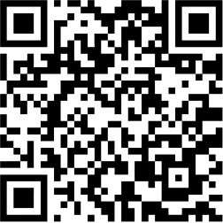
Cách thanh toán:
Bước 1: Quét mã QR bên dưới để thanh toán
Bước 2: Ấn nút “Đã thanh toán”
Bước 3: Chờ hệ thống xác nhận
Tổng: 50.000 VNĐ
Đã thanh toán

Slide 63
VKLysiucute
ID: 03682632
Cách thanh toán:
Bước 1: Quét mã QR bên dưới để thanh toán
Bước 2: Ấn nút “Đã thanh toán”
Bước 3: Chờ hệ thống xác nhận
Đăng xuất
Tổng: 50.000 VNĐ
Đã thanh toán

Slide 64
Cách thanh toán:
Bước 1: Quét mã QR bên dưới để thanh toán
Bước 2: Ấn nút “Đã thanh toán”
Bước 3: Chờ hệ thống xác nhận
Tổng: 50.000 VNĐ
Đã thanh toán

Slide 65
VKLysiucute
ID: 03682632
Cách thanh toán:
Bước 1: Quét mã QR bên dưới để thanh toán
Bước 2: Ấn nút “Đã thanh toán”
Bước 3: Chờ hệ thống xác nhận
Đăng xuất
Tổng: 50.000 VNĐ
Đã thanh toán

Slide 66

Thanh toán thất bại
Vui lòng thử lại sau!
Tổng: 50.000 VNĐ

Slide 67
VKLysiucute
ID: 03682632
Đăng xuất
Thanh toán thất bại
Vui lòng thử lại sau!
Tổng: 50.000 VNĐ

Slide 68

Đã thanh toán
Tài liệu đã được chuyển vào thư viện của bạn.
Vui lòng kiểm tra thư viện.
Smartdocs xin cảm ơn!
Tổng: 50.000 VNĐ

Slide 69
VKLysiucute
ID: 03682632
Đăng xuất
Đã thanh toán
Tài liệu đã được chuyển vào thư viện của bạn.
Vui lòng kiểm tra thư viện.
Smartdocs xin cảm ơn!
Tổng: 50.000 VNĐ

Slide 70



Giải Bài Tập SGK Unit 6: Vietnamese Lifestyle...
Tài liệu học tập Quản trị hành chính văn phòng
Bài giảng môn IoT và Ứng
dụng 2022-2023
Đề thi cuối kì 1 lớp 4 năm học 2023-2024
Đánh giá
Tải tài liệu
Đã đánh giá
Tải tài liệu
Đã đánh giá
Tải tài liệu
Đã đánh giá
Tải tài liệu

Slide 71
VKLysiucute
ID: 03682632
Đăng xuất
Giải Bài Tập SGK Unit 6: Vietnamese Lifestyle...
Tài liệu học tập Quản trị hành chính văn phòng
Bài giảng môn IoT và Ứng
dụng 2022-2023
Đề thi cuối kì 1 lớp 4 năm học 2023-2024
Đánh giá
Tải tài liệu
Đã đánh giá
Tải tài liệu
Đã đánh giá
Tải tài liệu
Đã đánh giá
Tải tài liệu

Slide 72
Đánh giá sản phẩm
Viết đánh giá sản phẩm...
Giải Bài Tập SGK Unit 6: Vietnamese Lifestyle...
360 lượt mua
50.000 VNĐ
4.5 (180)
Đánh giá

Slide 73
VKLysiucute
ID: 03682632
Đánh giá sản phẩm
Đăng xuất
Viết đánh giá sản phẩm...
Giải Bài Tập SGK Unit 6: Vietnamese Lifestyle...
360 lượt mua
50.000 VNĐ
4.5 (180)
Đánh giá

Slide 74
Đánh giá sản phẩm
Viết đánh giá sản phẩm...
Giải Bài Tập SGK Unit 6: Vietnamese Lifestyle...
360 lượt mua
50.000 VNĐ
4.5 (180)
Đánh giá

Slide 75
VKLysiucute
ID: 03682632
Đánh giá sản phẩm
Đăng xuất
Viết đánh giá sản phẩm...
Giải Bài Tập SGK Unit 6: Vietnamese Lifestyle...
360 lượt mua
50.000 VNĐ
4.5 (180)
Đánh giá

Slide 76
Đánh giá sản phẩm
Mình mua cho con ôn tập cuối tuần. Nhờ có tài liệu này mà con làm bài nhanh hơn, tự tin hơn khi đến lớp. Nội dung không quá khó, đúng chuẩn lớp 9 nên rất phù hợp với học sinh phổ thông.
Giải Bài Tập SGK Unit 6: Vietnamese Lifestyle...
360 lượt mua
50.000 VNĐ
4.5 (180)
Đánh giá

Slide 77
VKLysiucute
ID: 03682632
Đánh giá sản phẩm
Đăng xuất
Mình mua cho con ôn tập cuối tuần. Nhờ có tài liệu này mà con làm bài nhanh hơn, tự tin hơn khi đến lớp. Nội dung không quá khó, đúng chuẩn lớp 9 nên rất phù hợp với học sinh phổ thông.
Giải Bài Tập SGK Unit 6: Vietnamese Lifestyle...
360 lượt mua
50.000 VNĐ
4.5 (180)
Đánh giá

Slide 78

Đánh giá sản phẩm
Mình mua cho con ôn tập cuối tuần. Nhờ có tài liệu này mà con làm bài nhanh hơn, tự tin hơn khi đến lớp. Nội dung không quá khó, đúng chuẩn lớp 9 nên rất phù hợp với học sinh phổ thông.
Giải Bài Tập SGK Unit 6: Vietnamese Lifestyle...
360 lượt mua
50.000 VNĐ
4.5 (180)
Đã đánh giá

Slide 79
VKLysiucute
ID: 03682632
Đánh giá sản phẩm
Đăng xuất
Mình mua cho con ôn tập cuối tuần. Nhờ có tài liệu này mà con làm bài nhanh hơn, tự tin hơn khi đến lớp. Nội dung không quá khó, đúng chuẩn lớp 9 nên rất phù hợp với học sinh phổ thông.
Giải Bài Tập SGK Unit 6: Vietnamese Lifestyle...
360 lượt mua
50.000 VNĐ
4.5 (180)
Đã đánh giá

Slide 80
Tài liệu học tập Quản trị hành chính văn phòng
Bài giảng môn IoT và Ứng
dụng 2022-2023
Đề thi cuối kì 1 lớp 4 năm học 2023-2024
Đã đánh giá
Tải tài liệu
Đã đánh giá
Tải tài liệu
Đã đánh giá
Tải tài liệu

Slide 81
VKLysiucute
ID: 03682632
Đăng xuất
Tài liệu học tập Quản trị hành chính văn phòng
Bài giảng môn IoT và Ứng
dụng 2022-2023
Đề thi cuối kì 1 lớp 4 năm học 2023-2024
Đã đánh giá
Tải tài liệu
Đã đánh giá
Tải tài liệu
Đã đánh giá
Tải tài liệu

Slide 82
Chưa có tài liệu
Thanh Toán

Slide 83
VKLysiucute
ID: 03682632
Đăng xuất
Chưa có tài liệu
Thanh Toán

Slide 84
Giải Bài Tập SGK Unit 6: Vietnamese Lifestyle...
Tài liệu học tập Quản trị hành chính văn phòng
Bài giảng môn IoT và Ứng
dụng 2022-2023
Đề thi cuối kì 1 lớp 4 năm học 2023-2024
Đã đánh giá
Tải tài liệu
Đã đánh giá
Tải tài liệu
Đã đánh giá
Tải tài liệu
Đã đánh giá
Tải tài liệu

Slide 85
VKLysiucute
ID: 03682632
Đăng xuất
Giải Bài Tập SGK Unit 6: Vietnamese Lifestyle...
Tài liệu học tập Quản trị hành chính văn phòng
Bài giảng môn IoT và Ứng
dụng 2022-2023
Đề thi cuối kì 1 lớp 4 năm học 2023-2024
Đã đánh giá
Tải tài liệu
Đã đánh giá
Tải tài liệu
Đã đánh giá
Tải tài liệu
Đã đánh giá
Tải tài liệu

